Slide 1

JAVA CORE
Ngọc Eri

Slide 2

Java là gì?
Java là một trong những ngôn ngữ lập trình hướng đối tượng phổ biến nhất hiện nay
Nó giúp các lập trình viên phát triển các ứng dụng có thể chạy trên nhiều thiết bị phần cứng và hệ điều hành khác nhau
Java có thể sử dụng để:
Làm ứng dụng di động
Xây dựng web
Lập trình nhúng
Ứng dụng trong công nghệ Big Data

Slide 3
Lịch sử
1991
Do Jame Gosing và các đồng nghiệp của công ty Sun Microsystems khởi xướng
1995
Chính thức phát hành
Đến nay
Trở thành một trong những ngôn ngữ lập trình phổ biến nhất hiện nay

Slide 4
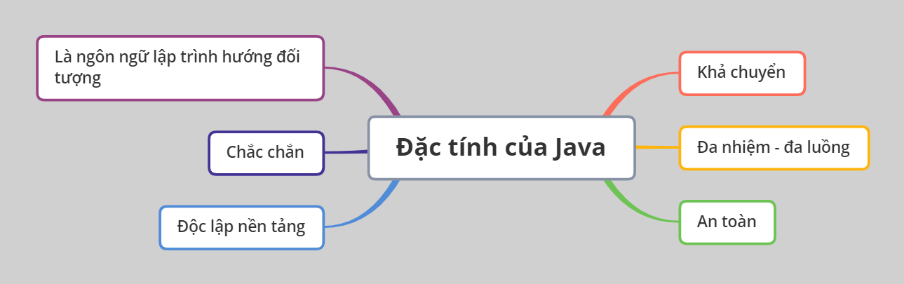
Đặc tính của java

Slide 5
JVM và bytecode
Máy ảo java (Java Virtual Machine – JVM) là một máy ảo cho phép chạy các chương trình Java cũng như các chương trình khác được viết bằng ngôn ngữ khác mà biên dịch sang mã máy
Ngôn ngữ dành cho máy ảo java được gọi là java bytecode, hay ngắn gọn là bytecode
Application
JVM
Window
macOS
Linux

Slide 6
Các nền tảng java
Java card
Java platform, Micro Edition (Java ME)
Java platform, Standard Edition (Java SE)
Java platform, Enterprise Edition (Java EE)

Slide 7
Cài đặt môi trường
Cài đặt JDK: https://www.oracle.com/java/technologies/javase-jdk15-downloads.html
Cài đặt Visual Studio Code: https://code.visualstudio.com/download

Slide 8
Cấu trúc của một chương trình java
package <package_name>;
import <other_package>;
public class <Class_name> {
<Variables>;
<Method>;
}
Trong đó:
package: Một package (gói) mô tả không gian tên có chứa các lớp của java, ta có thể xem package như một thư mục
import: Nhằm sử dụng để xác định các class hoặc package được sử dụng trong lớp này
public: Xác định phạm vi truy cập của lớp
class: Từ khóa nhằm định nghĩa lớp của java
Variables: Biến
Method: Phương thức

Slide 9
Chương trình đầu tiên
Nội dung chương trình:
public class App {
public static void main(String[] args) {
System.out.println("Hello, World!");
}
}
Kết quả nhận được:
Hello, World!

Slide 10
Cách thức code java chạy
Trong java, mỗi ứng dụng muốn chạy được phải có một phương thức main() là điểm khởi đầu cho ứng dụng để gọi tất cả các phương thức khác cần thiết để chạy chương trình.
public static void main(String[] args)
Từ khóa static nhằm chỉ ra rằng đây là một phương thức tĩnh có thể chạy mà không cần khởi tạo đối tượng
Hàm main nhận một tham số là một mảng dữ liệu kiểu string.
System.out.println("Hello, World!");
Câu lệnh System.out.println("Hello, World!"); sử dụng để in thông tin ra màn hình

Slide 11
Biến
Biến là vùng nhớ dùng để lưu trữ các giá trị của chương trình. Mỗi biến gắn liền với một kiểu dữ liệu và một định danh duy nhất gọi là tên biến.
Cú pháp khai báo biến:
<Kiểu dữ liệu> <Tên biến>;
Gán giá trị cho biến:
<Tên biến> = <Giá trị>;
Các loại biến:
Biến toàn cục: là biến có thể truy xuất ở khắp nơi trong chương trình, thường được khai báo dùng từ khoá public, hoặc đặt chúng trong một class.
Biến cục bộ: là biến chỉ có thể truy xuất trong khối lệnh nó khai báo.

Slide 12
Kiểu primitive
Kiểu primitive
Kiểu luận lý
Boolean
Kiểu ký tự
Char
Kiểu số
Kiểu nguyên
Kiểu thực
byte
int
long
short
float
double

Slide 13
Kiểu primitive
Kiểu dữ liệu | Miền giá trị | Giá trị mặc định | Kích cỡ mặc định
boolean |  | false | 1 bit
char | 0 đến 65535 | ‘\u0000’ | 2 byte
byte | -128 đến 127 | 0 | 1 byte
short | -32768 đến 32767 | 0 | 2 byte
int | -2³¹ đến 2³¹-1 | 0 | 4 byte
long | -2⁶³ đến 2⁶³-1 | 0L | 8 byte
float |  | 0.0f | 4 byte
double |  | 0.0d | 8 byte

Slide 14
Kiểu reference
Kiểu reference (Kiểu dữ liệu tham chiếu) là kiểu dữ liệu của đối tượng.
Một số kiểu dữ liệu cụ thể như mảng (Array), lớp đối tượng (Class) hay kiểu giao tiếp (Interface), kiểu String,…
Biến của kiểu dữ liệu tham chiếu chỉ chứa địa chỉ của đối tượng dữ liệu tại bộ nhớ Stack, nhưng giá trị mà biến tham chiếu tới được lưu trữ ở Heap

Slide 15
Kiểu xâu (String)
Trong java, String (Chuỗi) là một đối tượng biểu diễn một chuỗi các giá trị char
Ví dụ:
char[] ch = {'N', 'g','o','c','B','a','n','Q','u','y','e','n'};
String s = new String(ch);
Hoặc:
String s = "NgocBanQuyen";

Slide 16
Kiểu enumerator
Enumerator còn được gọi tắt là enum, là một kiểu dữ liệu đặc biệt được sử dụng để định nghĩa các tập hợp các hằng số
Một enum có thể chứa các trường, phương thức và constructor
Enum có thể được định nghĩa bên trong hoặc bên ngoài một lớp vì nó tương tự như lớp trong java
enum Season{
SPRING, SUMMER, AUTUMN, WINTER;
}
public static void main(String[] args) {
Season season = Season.WINTER;
System.out.println(season);
}

Slide 17
Hằng số (Constant)
Hằng là một giá trị bất biến trong chương trình
Tên hằng được đặt theo qui ước giống như tên biến.
Hằng số nguyên: trường hợp giá trị hằng ở dạng long ta thêm vào cuối chuỗi số chữ “l” hay “L”. (ví dụ: 1L)
Hằng số thực: Trường hợp giá trị hằng có kiểu float ta thêm tiếp vĩ ngữ “f” hay “F”, còn kiểu số double thì ta thêm tiếp vĩ ngữ “d” hay “D”.
Hằng Boolean: java có 2 hằng boolean là true, false.
Hằng ký tự: là một ký tự đơn nằm giữa nằm giữa 2 dấu ngoặc đơn. Ví dụ: ‘a’: hằng ký tự a
Hằng chuỗi: là tập hợp các ký tự được đặt giữa hai dấu nháy kép “”. Một hằng chuỗi không có ký tự nào là một hằng chuỗi rỗng.
Ví dụ: “Hello Wolrd”
Lưu ý: Hằng chuỗi không phải là một kiểu dữ liệu cơ sở nhưng vẫn được khai báo và sử dụng trong các chương trình.

Slide 18
Escape sequence
Ký tự | Ý nghĩa
\b | Xoá lùi
\t | Tab
\n | Xuống hàng
\r | Dấu enter
\” | Nháy kép
\’ | Nháy đơn
\\ | Số ngược
\f | Đẩy trang
\uxxxx | Ký tự unicode

Slide 19
Quy ước đặt tên định danh trong java
Đặt tên package
Package thường được đặt tên giống như đặt tên thư mục trên ổ đĩa, tức là sẽ được đặt tên có phạm vi lớn cho đến phạm vi nhỏ dần
Các ký tự trong định danh package là chữ, số in thường
Ví dụ:
Tên miền của mình là techmaster.vn
Tên project là Demo
Project có 2 module: Demo1 và Demo2
Trong module Demo1 có class Demo.java
Vậy package trong class Demo.java là:
package techmaster.vn.Demo.Demo1

Slide 20
Quy ước đặt tên định danh trong java
Đặt tên class, interface
Các class nên là danh từ, interface là động từ hoặc tính từ
Tránh dùng tên trùng với kiểu dữ liệu đã được định nghĩa sẵn (VD: Number, String, float,…)
Đặt tên theo kiểu camelCase tức là chữ cái đầu tiên của mỗi từ được viết hoa (VD: FirstApp.java, HelloWorld.java,…)
Đặt tên method
Tên method thường là động từ
Đặt tên theo kiểu camelCase tuy nhiên chữ cái đầu tiên của từ đầu tiên viết thường (VD: getName, setName,…)

Slide 21
Quy ước đặt tên định danh trong java
Đặt tên biến
Đặt tên theo kiểu camelCase tuy nhiên chữ cái đầu tiên của từ đầu tiên viết thường (VD: dateOfBirth, age,…
Nên dùng các từ dễ nhớ
Tránh dùng các định danh chỉ có 1 kí tự
Các định danh chỉ có 1 ký tự thường chỉ dùng làm biến tạm.
Đặt tên hằng số
Thường là các danh từ
Tên hằng số nên dùng tất cả cá chữ cái viết hoa và phân cách nhau bằng dấu gạch dưới (VD: MIN_HEIGHT, MAX,…)

Slide 22
Các phép toán số học
Toán tử số học
Giả sử ta có:
Toán tử | Ý nghĩa | Ví dụ
+ | Cộng | a + b = 40
- | Trừ | a – b = 20
* | Nhân | a * b = 300
/ | Chia nguyên | a / b = 3
% | Chia dư | a % b = 0
++ | Tăng 1 | a++ = 31
-- | Giảm 1 | b-- = 9
int a = 30;
int b = 10;

Slide 23
Các phép toán số học
Toán tử trên bit
Giả sử ta có:
int a = 30; (00011110)
int b = 10; (00001010)
Toán tử | Ý nghĩa | Ví dụ
& | AND | a & b = 10 (00001010)
| | OR | a | b = 30 (00010100)
^ | XOR | a ^ b = 20 (00010100)
<< | Dịch trái | a << 2 = 120 (01111000)
>> | Dịch phải | a >> 2 = 7 (111)
>>> | Dịch phải và điền 0 vào bit trống | a >>> 2 = 7 (00000111)
~ | Bù bit | ~a = -31

Slide 24
Các phép toán số học
Toán tử quan hệ
Giả sử ta có:
Toán tử | Ý nghĩa | Ví dụ
== | So sánh bằng | a == b => false
!= | So sánh khác | a != b => true
> | So sánh lớn hơn | a > b =>true
< | So sánh nhỏ hơn | a < b => false
>= | So sánh lớn hơn hay bằng | a >= b => true
<= | So sánh nhỏ hơn hay bằng | a <= b => false
int a = 30;
int b = 10;

Slide 25
Các phép toán số học
Toán tử logic
Giả sử ta có:
boolean c = true;
boolean d = false;
Toán tử | Ý nghĩa | Ví dụ
&& | Toán tử và | c && d => false
|| | Toán tử hoặc | c || d => true
! | Toán tử phủ định | !c => false

Slide 26
Các phép toán số học
Toán tử gán
Toán tử | Miêu tả | Ví dụ
= | Toán tử gán đơn giản. Gán giá trị toán hạng bên phải cho toán hạng trái.
+= | Thêm giá trị toán hạng phải tới toán hạng trái và gán giá trị đó cho toán hạng trái. | c += a => c = c + a
-= | Trừ đi giá trị toán hạng phải từ toán hạng trái và gán giá trị này cho toán hạng trái. | c -= a => c = c – a
*= | Nhân giá trị toán hạng phải với toán hạng trái và gán giá trị này cho toán hạng trái. | c *= a => c = c * a
/= | Chia toán hạng trái cho toán hạng phải và gán giá trị này cho toán hạng trái. | c /= a => c = c / a

Slide 27
Các phép toán số học
Toán tử gán
Toán tử | Miêu tả | Ví dụ
%= | Lấy phần dư của phép chia toán hạng trái cho toán hạng phải và gán cho toán hạng trái. | c %= a => c = c % a
<<= | Dịch trái toán hạng trái sang số vị trí là giá trị toán hạng phải. | c <<= a => c = c << a
>>= | Dịch phải toán hạng trái sang số vị trí là giá trị toán hạng phải. | c >>= a => c = c >> a
&= | Phép AND bit | c &= a => c = c & a
^= | Phép OR loại trừ bit | c ^= a => c = c ^ a
|= | Phép OR bit. | c |= a => c = c | a

Slide 28
Các phép toán số học
Toán tử điều kiện
Cú pháp: <điều kiện> ? <biểu thức 1> : < biểu thức 2>;
Nếu điều kiện đúng thì có giá trị, hay thực hiện <biểu thức 1>, còn ngược lại là <biểu thức 2>.
Trong đó:
<điều kiện>: là một biểu thức logic
<biểu thức 1>, <biểu thức 2>: có thể là hai giá trị, hai biểu thức hoặc hai hành động.
Ví dụ:
String s = (a%b==0) ? "a chia het cho b":"a khong chia het cho b";
System.out.println(s);
Kết quả nhận được:
a chia het cho b

Slide 29
Các phép toán số học
Thứ tự ưu tiên của các phép toán tính từ trái qua phải, từ trên xuống dưới
() | [] | .
++ | -- | ~ | !
* | / | %
+ | -
>> | >>> | <<
> | >= | < | <=
== | !=
&
^
|
&&
||
?:
= | <Toán tử>=

Slide 30
Ép kiểu
Ép kiểu trong java là việc gán giá trị của một biến này tới biến khác có kiểu giá trị khác.
Có hai loại ép kiểu:
Ép kiểu rộng (Widening conversion) ( từ thấp lên cao )
Ép kiểu hẹp (Narrow conversion) ( rất dễ gây ra mất dữ liệu )
Cú pháp:
<Tên biến> = (<Kiểu dữ liệu>)<Tên biến>;
Ví dụ:
int a = 10;
float c = (float)a;

Slide 31
Lớp Math
Một số phương thức, hàm toán học của thư viện Math:
Math.PI hằng số pi:
double a = Math.PI * 5; //15.707963267948966
Math.abs() trả về giá trị tuyệt đối của tham số
int a = Math.abs(10); //10
Math.ceil() trả về giá trị double là số làm tròn tăng bằng giá trị số nguyên gần nhất
double a = Math.ceil(4.8); //5.0
Math.floor() trả về giá trị double là số làm tròn giảm
double a = Math.floor(4.3); //4.0

Slide 32
Lớp Math
Math.max() trả về số lớn nhất trong hai số
int a = Math.max(4,6); //6
Math.min() trả về số nhỏ nhất trong hai số
int a = Math.min(4,6); //4
Math.pow() lấy lũy thừa (cơ số, số mũ)
double a = Math.pow(4,2); //16.0
Math.sqrt() khai căn
double a = Math.sqrt(9); //3.0

Slide 33
Lớp Math
Math.sin(), Math.cos() sin và cos của đơn vị góc
double a = Math.sin(Math.PI/2); //1.0
double b = Math.cos(Math.PI); //-1.0
Math.random() sinh số double ngẫu nhiên từ 0 đến 1
double a = Math.random();
Math.toDegrees() đổi góc radian thành độ
double a = Math.toDegrees(Math.PI); //180.0
Math.toRadians() đổi góc đơn vị độ ra radian
double b = Math.toRadians(45); //0.7853981633974483

Slide 34
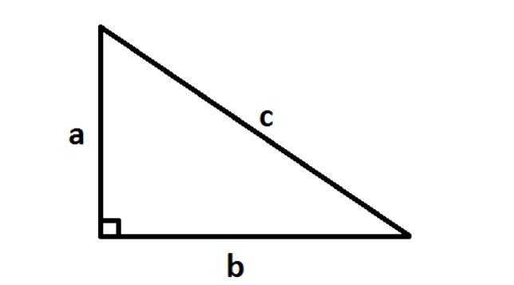
Exercise
Tính cạnh huyền của tam giác vuông khi biết
a = 3
b = 4
c = ?
Gợi ý:
Sử dụng định lý Pythagore
Sử dụng lớp Math

Slide 35
Định dạng số
Trong java cung cấp hai phương thức định dạng in là printf và format. Hai phương thức này có chức năng tương tự nhau
float floatVar = 5.4f;
int intVar = 8;
String stringVar = "NgocBanQuyen";
System.out.format("The value of " + "the float variable is %f, "+"while the value of the "+"integer variable is %d, "+"and the String is %s" , floatVar, intVar, stringVar);
Kết quả nhận được:
The value of the float variable is 5.400000, while the value of the integer variable is 8, and the String is NgocBanQuyen

Slide 36
Định dạng số
Ngoài ra, ta có thể in theo hệ thống định dạng Pháp, ngăn cách phần nguyên và phần thập phân của số thực thập phân bằng định dạng Locate.FRANCE
System.out.format(Locale.FRANCE, "The value of " + "the float variable is %f, "+"while the value of the "+"integer variable is %d, “
+"and the String is %s%n" , floatVar, intVar, stringVar);
Kết quả nhận được
The value of the float variable is 5,400000, while the value of the integer variable is 8, and the String is NgocBanQuyen

Slide 37
Định dạng số
Định dạng | Giải thích
d | Một số nguyên thập phân
f | Một số float hoặc double
TB | In ra tháng trong biến thời gian. VD: August
td, te | In ra ngày trong biến thời gian. td sẽ in cả số 0 nếu cần (VD 07), te thì không
ty, tY | In ra năm trong biến thời gian. ty sẽ lấy 2 số cuối của năm (VD: 2021 -> 21), tY lấy cả 4 số
tl | In ra giờ trong biến thời gian với định dạng là kiểu 12 giờ (VD: 13h - >1 (giờ buổi chiều)
TM | Trả về phts theo định dạng 2 số (VD: 05)
tp | Trả về am (nếu là sáng) và pm (nếu là chiều)
tm | Trả về tháng dạng số và định dạng theo 2 chữ số (VD: 05)
TD | Trả về thời gian theo định dạng %tm%td%ty

Slide 38
Nhập dữ liệu với Scanner
Phương thức | Mô tả
public String next() | Trả về kết quả nội dung trước khoảng trắng (String)
public String nextLine() | Trả về kết quả nội dung của một chuỗi nhập vào (String)
public byte nextByte() | Trả về kiểu dữ liệu byte
public short nextShort() | Trả về kiểu dữ liệu short
public int nextInt() | Trả về kiểu dữ liệu int
public long nextLong() | Trả về kiểu dữ liệu long
public float nextFloat() | Trả về kiểu dữ liệu float
public double nextDouble() | Trả về kiểu dữ liệu double

Slide 39
Exercise
Viết chương trình nhập thông tin của bản thân bao gồm tên, tuổi, quê quán, và in thông tin đó ra màn hình.
Viết chương trình tính chỉ số BMI, với cân năng và chiều cao nhập từ bàn phím. Trong đó:
Cân nặng tính theo kg
Chiều cao tính theo met
In ra màn hình chỉ số BMI

Slide 40
Exercise
Tính tiền lãi hàng tháng của khoản vay, biết:
Số nợ: 100.000.000
Lãi xuất năm: 12%
Lãi suất tháng = Lãi suất năm/12 tháng
Tiền lãi trả hàng tháng = Số nợ gốc x Lãi suất tháng
Tổng số tiền phải trả hàng tháng = tiền gốc/12 tháng + tiền lãi trả hàng tháng

Slide 41
Câu lệnh if
Vào
Dạng 1:
if(<Điều kiện){
<Khối lệnh>;
}
Điều kiện
Sai
Đúng
Khối lệnh
Ra

Slide 42
Câu lệnh if
Vào
Dạng 2:
Điều kiện
if(<Điều kiện>){
<Khối lệnh 1>;
}else{
<Khối lệnh 2>;
}
Sai
Đúng
Khối lệnh 1
Khối lệnh 2
Ra

Slide 43
Exercise
Viết chương trình tính chỉ số BMI, với cân năng và chiều cao nhập từ bàn phím. Trong đó:
Cân nặng tính theo kg
Chiều cao tính theo met
In ra màn hình chỉ số BMI và thông báo kết quả nếu:
BMI < 18,5: Thiếu cân
18,5 <= BMI <= 24,9: Cân đối
BMI > 24,9: Thừa cân

Slide 44
Toán tử 3 ngôi
Toán tử 3 ngôi tương tự như toán tử điều kiện:
Cú pháp:
<Biểu thức điều kiện> ? <Biểu thức 1> : <Biểu thức 2>;
Nếu điều kiện đúng thì có giá trị, hay thực hiện <Biểu thức 1>, còn ngược lại là <Biểu thức 2>.
Trong đó:
<Biểu thức điều kiện>: là một biểu thức logic
<Biểu thức 1>, <Biểu thức 2>: có thể là hai giá trị, hai biểu thức hoặc hai hành động.

Slide 45
Câu lệnh switch
Cấu trúc lệnh switch…case
switch (<Biến>) {
case <Giá trị 1>:
<Khối lệnh 1>;
break;
case <Giá trị 2>:
<Khối lệnh 2>;
break;
…
case <Giá trị n>:
<Khối lệnh n>;
break;
default:
<Khối lệnh>;
break;
}

Slide 46
Câu lệnh switch
Vào
case 1
Đúng
Khối lệnh 1;
break;
Sai
Không có lệnh break;
case n
Đúng
Khối lệnh 1;
break;
Không có lệnh break;
Sai
default
Đúng
Khối lệnh 1;
break;
Ra

Slide 47
Exercise
Nhập vào một tháng bất kỳ và in ra màn hình thông tin tháng đó có bao nhiêu ngày.
Biết:
Tháng 1, 3, 5, 7, 8, 10, 12 có 31 ngày
Tháng 2 có 28 hoặc 29 ngày
Tháng 4, 6, 9, 11 có 30 ngày

Slide 48
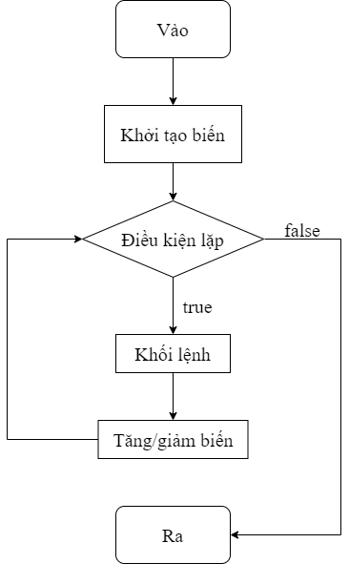
Vòng lặp for
Cú pháp:
for (<Khởi tạo biến>; <Điều kiện>; <Tăng/giảm biến>){
<Khối lệnh>; }

Slide 49
Exercise
Viết chương trình nhập vào thông tin 5 học viên bất kỳ, và in thông tin đó ra màn hình
Thông tin bao gồm: tên, tuổi địa chỉ

Slide 50
Vòng lặp while
Vào
Cú pháp:
while (<Điều kiện lăp>) {
<Khối lệnh>;
}
Điều kiện
Sai
Đúng
Khối lệnh
Ra

Slide 51
Exercise
Viết chương trình cho phép nhập vào một số nguyên dương n, tính tổng tất cả số chẵn trong khoảng từ 0 - n.

Slide 52
Vòng lặp do…while
Vào
Cú pháp:
do {
<Khối lệnh>;
}while (condition);
Khối lệnh
Đúng
Điều kiện
Sai
Ra

Slide 53
break & continue
Từ khóa break được sử dụng để dừng thực thi vòng lặp hoặc trong mệnh đề switch tại điều kiện đã được chỉ định.
Đối với vòng lặp bên trong vòng lặp khác, nó chỉ stop vòng lặp bên trong đó
for(int i = 0; i < 10; i++){
if(i == 5)
break;
System.out.print(i+"\t");
}
Kết quả nhận được:
0 1 2 3 4

Slide 54
break & continue
Từ khóa continue được sử dụng để tiếp tục vòng lặp tại điều kiện đã được xác định. Với điều kiện đó, khối lệnh phía sau từ khóa continue sẽ không được thực thi
Đối với vòng lặp bên trong vòng lặp khác, continue chỉ có tác dụng với vòng lặp bên trong đó
for (int i = 2; i < 10; i++){
if(i%2==0){
continue;
System.out.println(i+"\t");
}
Kết quả nhận được:
3 5 7 9

Slide 55
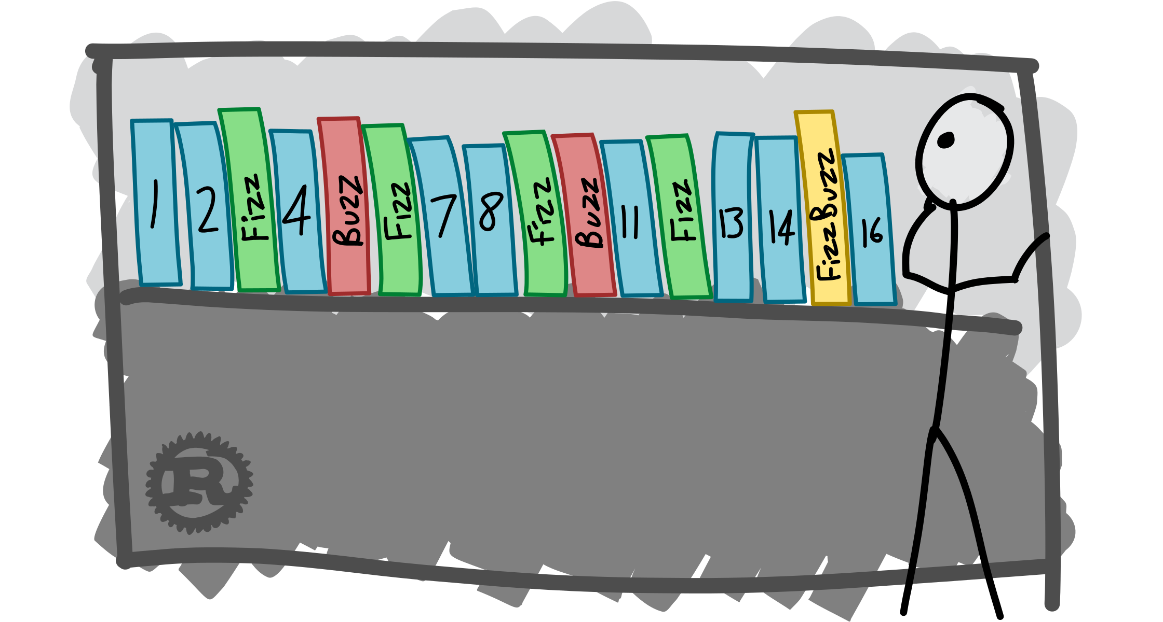
Exercise
Viết một chương trình để in ra các số từ 1 đến 100. Trong đó những số nào chia hết cho 3 thì in chữ “Fizz”, những số chia hết cho 5 thì in chữ “Buzz”, còn những số chia hết cho cả 3 và 5 thì in chữ “FizzBuzz”

Slide 56
Exercise
Viết chương trình tính chỉ số BMI, với cân năng và chiều cao nhập từ bàn phím. Trong đó:
Cân nặng tính theo kg
Chiều cao tính theo met
In ra màn hình chỉ số BMI và thông báo kết quả nếu:
BMI < 18,5: Thiếu cân
18,5 <= BMI <= 24,9: Cân đối
BMI > 24,9: Thừa cân

Slide 57
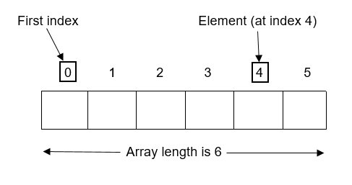
Mảng (Array)
Mảng là tập hợp nhiều phần tử có cùng tên, cùng kiểu dữ liệu và mỗi phần tử trong mảng được truy xuất thông qua các chỉ số của nó trong mảng
Mảng trong java lưu các phần tử theo chỉ số, chỉ số của phần tử đầu tiên là 0

Slide 58
Mảng (Array)
Khai báo mảng:
<Kiểu dữ liệu> <Tên mảng>[];
Hoặc:
<Kiểu dữ liệu>[] <Tên mảng>;
Cú pháp cấp phát bộ nhớ cho mảng:
<Tên mảng> = new <kiểu dữ liệu>[<Kích thước mảng>];

Slide 59
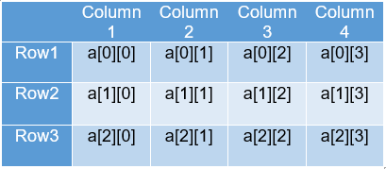
Mảng nhiều chiều (Mutil – Dimension array)
Đối với mảng nhiều chiều, dữ liệu được lưu trữ theo hang và cột theo chỉ mục (Còn gọi là dạng ma trận)

Slide 60
Mảng nhiều chiều (Mutil – Dimension array)
Khai báo mảng:
<Kiểu dữ liệu> <Tên mảng>[][];
Hoặc:
<Kiểu dữ liệu>[][] <Tên mảng>;
Cú pháp cấp phát bộ nhớ cho mảng:
<Tên mảng> = new <kiểu dữ liệu>[<Số dòng>][<Số cột>];

Slide 61
Vòng lặp for each
Vòng lặp for each chủ yếu được sử dụng để duyệt mảng hoặc các phần tử của collection.
Với for each, thay vì khai báo hay khởi tạo biến lặp vị trí, chúng ta sẽ khai báo một biến chung kiểu dữ liệu của mảng, sử dụng biến đó để duyệt các phần tử của mảng mà không cần lấy vị trí (index) của mỗi phần tử
Cú pháp:
for(<Kiểu dữ liệu> <Tên biến chạy>: <Tên mảng>){
<Khối lệnh lặp lại>;
}

Slide 62
Đọc dữ liệu đầu vào
Đọc file trong java là một kỹ thuật quan trọng cần phải nắm nếu muốn làm việc sâu hơn với java
Để đọc file ta cần tạo một đối tượng là FileInputStream
Một số các đọc ghi file trong java:
Sử dụng Scanner: Khi làm việc với file, Scanner cung cấp hai phương thức là hasNextLine() và nextLine() hỗ trợ đọc file
Sử dụng BufferedReader: Được xem là phương pháp dễ dàng nhất, BufferedReader cung cấp hàm readLine() để đọc dữ liệu của file theo dòng
Sử dụng File và FileReader: Phương pháp này tương tự BufferedReader nhưng đơn giản hơn

Slide 63
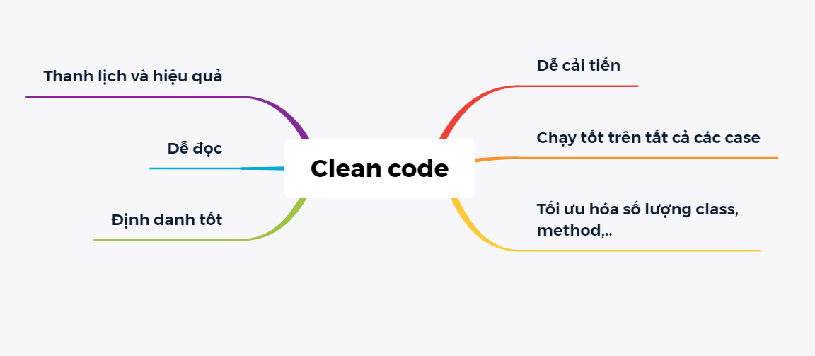
Khái niệm Clean code
Clean code là thuật ngữ chỉ đến những mã nguồn tốt, nó có các đặc điểm:

Slide 64

Nguyên tắc của hướng đạo sinh
Leave the campground cleaner than you found it.
Sau khi cắm trại, phải sạch hơn lúc bạn mới đến

